Slide 1
Μελετούμε τον καιρό στην Κύπρο!
Γεια σας παιδιά!
Εύχομαι να είστε όλοι και όλες καλά και να μένετε στο σπίτι ασφαλείς! ☺
Αυτή τη βδομάδα, μπορείτε, μαζί με τις άλλες σας δραστηριότητες, να εργαστείτε και στη Γεωγραφία! Σήμερα ξεκινάμε μια νέα ενότητα, που έχει θέμα τον καιρό στην Κύπρο.
Οι εργασίες χωρίζονται σε δύο μέρη, το Μάθημα 1 και το Μάθημα 2. Έτσι, μπορείτε να τις μελετήσετε σταδιακά, δουλεύοντας πρώτα στο ένα μάθημα και μετά στο άλλο (π.χ. αφιερώνω λίγο χρόνο, δύο φορές τη βδομάδα). Αν σας παίρνουν περισσότερο χρόνο, τότε μπορείτε
να χωρίσετε τη δουλειά σας σε τρία μέρη. Για όσους και όσες θέλουν, μπορούν να βρουν τα βιβλία της Γεωγραφίας, τα οποία
ίσως να βρίσκονται στο σχολείο, στον σύνδεσμο http://archeia.moec.gov.cy/sd/245/geografia_c_dim.pdf .
Καλή δουλειά λοιπόν!
Ο καιρός στην Κύπρο (Μέρος Α)
Γεωγραφική διερεύνηση
Μελετώ τις πληροφορίες (φωτογραφίες, χάρτης, κείμενα) και μαθαίνω
πώς μπορώ να περιγράφω τον καιρό.
Πώς μπορεί να είναι ο καιρός στις διάφορες περιοχές της Κύπρου;
Γιατί την ίδια στιγμή, μπορεί να διαφέρει από τόπο σε τόπο;
Ποια στοιχεία επηρεάζουν τον καιρό;

Slide 2

Σημειώσεις για τον τρόπο εργασίας μου.
Αν δουλεύω στον Η.Υ., για να γράψω, να σβήσω ή να μετακινήσω κάτι σε μία διαφάνεια, η παρουσίασή μου πρέπει να είναι σε προβολή «normal». Επιλέγω την προβολή «normal», στο κάτω μέρος της οθόνης, δηλαδή την προβολή που έχει η παρουσίαση μόλις την ανοίξω στον υπολογιστή μου.
Αν δουλεύω στον Η.Υ., θυμάμαι πάντοτε να αποθηκεύω την εργασία μου, προτού
αποχωρήσω.
- Αν εκτυπώσω την παρουσίαση, μπορώ να συμπληρώσω τις εργασίες μου στο χαρτί, ή σ’ ένα τετράδιο.
Αν απλά βλέπω την παρουσίαση (στον Η.Υ., στο τάπλετ ή στο κινητό τηλέφωνο), μπορώ να διαβάζω τις πληροφορίες, να δείχνω και να απαντώ προφορικά.

Slide 3
Παρατηρώ και περιγράφω τον καιρό σήμερα.
Μάθημα 1
βροχή Βρέχει; (καθόλου; λίγο; πολύ;) | άνεμος Φυσά άνεμος; (είναι αδύνατος; μέτριος; δυνατός;) | ήλιος/σύννεφα Έχει σύννεφα; (λίγα; πολλά;) Φαίνεται ο ουρανός; Φαίνεται ο ήλιος; | θερμοκρασία/άνεση Πώς είναι η θερμοκρασία; (ψηλή; χαμηλή;)
…………………………………………. …………………………………………. | …………………………………………. …………………………………………. | …………………………………………. …………………………………………. | …………………………………………. ………………………………………….
Μπορούμε να περιγράψουμε τον καιρό με τέσσερα στοιχεία:
την ηλιοφάνεια (ήλιος / σύννεφα)
τη βροχόπτωση
τη θερμοκρασία
την ένταση (δύναμη) και την κατεύθυνση του ανέμου
Ας μάθουμε να περιγράφουμε τον καιρό σαν μετεωρολόγοι!
(μετεωρολόγοι: οι επιστήμονες που μελετούν τα στοιχεία του καιρού)

Slide 4
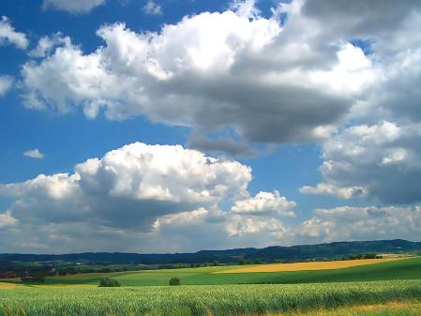
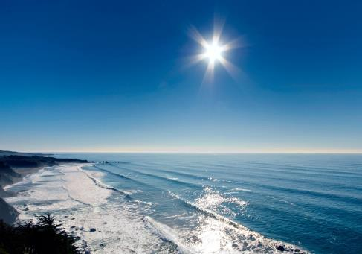
Παρατηρώ πώς είναι ο ουρανός σε κάθε φωτογραφία και γράφω προτάσεις για να περιγράψω τον καιρό, χρησιμοποιώντας τις λέξεις ήλιος και σύννεφα.
1. Ήλιος/σύννεφα
Υπάρχουν αρκετά σύννεφα στον ουρανό. Ο ουρανός κάπου φαίνεται. Ο ήλιος δεν φαίνεται.

Slide 5
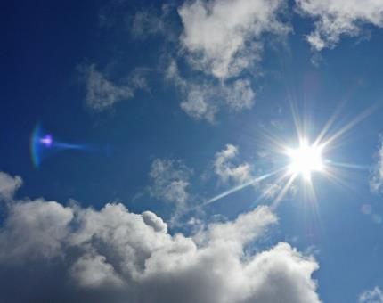
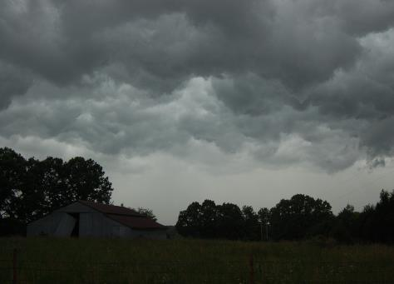
1. Ήλιος/σύννεφα

Slide 6



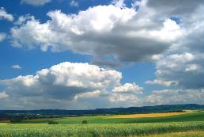

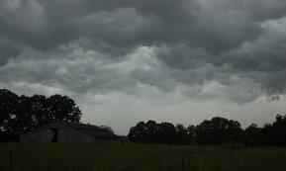

Τώρα που έμαθα να περιγράφω την «ηλιοφάνεια», ενώνω την κάθε φωτογραφία με τη σωστή περιγραφή.
Οι μετεωρολόγοι χρησιμοποιούν συγκεκριμένες φράσεις για να περιγράψουν πόσα σύννεφα υπάρχουν στον ουρανό κι αν φαίνεται ο ουρανός ή ο ήλιος.
Αίθριος καιρός
Δεν υπάρχουν καθόλου σύννεφα στο ουρανό. Ο ήλιος φαίνεται. Υπάρχει πλήρης ηλιοφάνεια.
Μερικώς συννεφιασμένος καιρός
Στο ουρανό υπάρχουν αρκετά σύννεφα. Ο ουρανός κάπου φαίνεται. Ο ήλιος κάποτε φαίνεται και κάποτε τον κρύβουν τα σύννεφα.
Συννεφιασμένος καιρός
Ο ουρανός δεν φαίνεται, είναι νεφελώδης. Είναι καλυμμένος με σύννεφα. Ο ήλιος δεν φαίνεται καθόλου.

Slide 7
Επιλέγω τις φράσεις που ταιριάζουν με την κάθε μια από τις τρεις περιγραφές του καιρού. Σύρω τις φράσεις στο κατάλληλο κουτί.
Μάθημα 2
αίθριος καιρός
συννεφιασμένος καιρός
μερικώς συννεφιασμένος
καιρός
Ο ήλιος δεν φαίνεται.
Υπάρχουν αρκετά σύννεφα.
Υπάρχει πλήρης ηλιοφάνεια.
Είναι πιθανόν να πέσουν βροχές.
Δεν υπάρχουν καθόλου σύννεφα.
Υπάρχουν περίοδοι ηλιοφάνειας.
Πώς είναι ο καιρός σήμερα, εκεί που βρίσκεσαι; (όσο αφορά τον ήλιο/σύννεφα);
…………………………………………………………………………………………………………………………………….
…………………………………………………………………………………………………………………………………….
*(Μπορώ να βγάλω φωτογραφίες ή βίντεο που να απεικονίζουν αυτά που περιγράφω!)

Slide 8
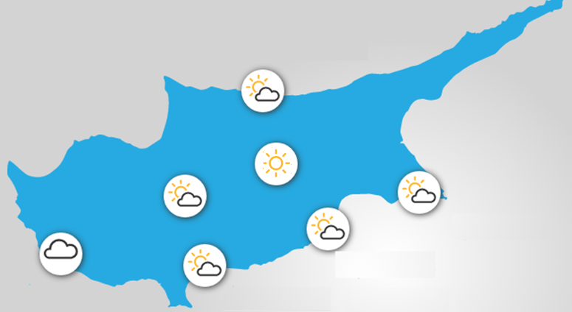
Να περιγράψεις πώς είναι ο καιρός σήμερα (ήλιος / σύννεφα) σε διάφορες περιοχές της Κύπρου.
Πώς είναι ο καιρός (ήλιος/σύννεφα) στις περιοχές της Κύπρου που είναι σημειωμένες στον χάρτη; Παρατηρώ το σύμβολο σε κάθε περιοχή του χάρτη και συμπληρώνω τον πίνακα.
Χρησιμοποιώ τις νέες έννοιες που έχω μάθει, για να περιγράφω τον καιρό.
τόπος | ήλιος / σύννεφα
Πάφος
Λευκωσία
Λεμεσός
Λάρνακα
Κερύνεια
Αγία Νάπα
Τρόοδος (κορυφή Ολύμπου)
Να ονομάσεις τις πόλεις της Κύπρου στον χάρτη.
………………………….
………………………….
Τρόοδος
Αγία Νάπα
………………………….
Β
………………………….
………………………….

Slide 9
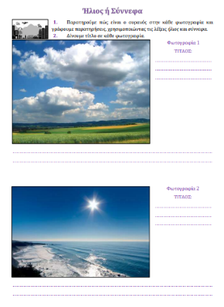
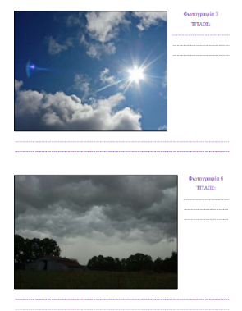
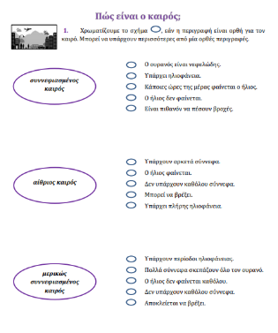
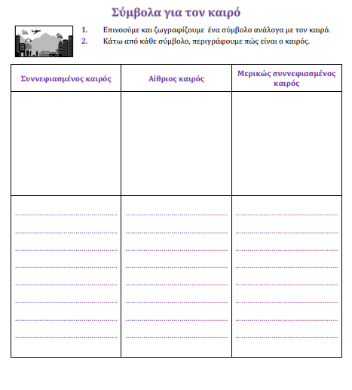
Βιβλίο «Γνωρίζω τον κόσμο μου»
Εργάζομαι σε όσα έμαθα σήμερα!
Φύλλα Εργασίας (σελ. 66 – 67) και (68 – 69)
http://archeia.moec.gov.cy/sd/252/geo_dim_vivlio_math_enotC4.pdf

